Slide 1


Notes:
Bon salam 3alaykom

Slide 2

Université Mohamed el Bachir el Ibrahimi-BBA
Département de physique
Option : Matériaux et
modélisation
numérique
Thème
Calcul empiriques des rendements de fluorescence moyens de la couche L
Présenté par :
KHELIF SOUMIA
Encadré par :
SAHNOUNE YACINE
Notes:
Monsieur le président du jury, messieurs les membres de jury honorable assistance :
Bonjour
En vue de l’obtention du diplôme de Master, J’ai l’honneur de vous présenter le mémoire de fin d’ étude intitulé: Nouvelle base de donnée des rendements de fluorescence moyennes des couches L et pour cela on a tracer
le plan suivant

Slide 3

Plan de travail
Introduction générale
rappel théorique
Base des données du rendement de fluorescence de la couche L pour d’éléments 23≤ Z ≤ 96
Calcul empirique des rendements de fluorescence de la couche L pour les éléments avec 23≤ Z ≤ 96
Conclusion générale
Notes:
Pour le plan de travail:
Commençons par une introduction générale puis un rappel théorique sur notre thème en suite on a donne notre Base des données du rendement de fluorescence et donne les Calcul empirique des rendements de fluorescence de la couche L pour les éléments avec 23≤ Z ≤ 96 on a termine par une Conclusion générale

Slide 4
Introduction générale
On peut définir la physique atomique comme la partie de la physique qui s’occupe de comprendre la structure des atomes et des molécules, et expliquer de façon précise les mécanismes d’interaction de la matière avec le rayonnement.
La connaissance avec précision de quelques paramètres atomiques sont indispensables pour nombreuses études des propriétés physiques citant à titre d’exemple le rendement de fluorescence. Ce dernier se produit à partir de l'émission de la fluorescence résultante de l'irradiation d'une cible par des rayonnements électromagnétique ou par des autres procédures concurrentes.
Notes:
alores

Slide 5
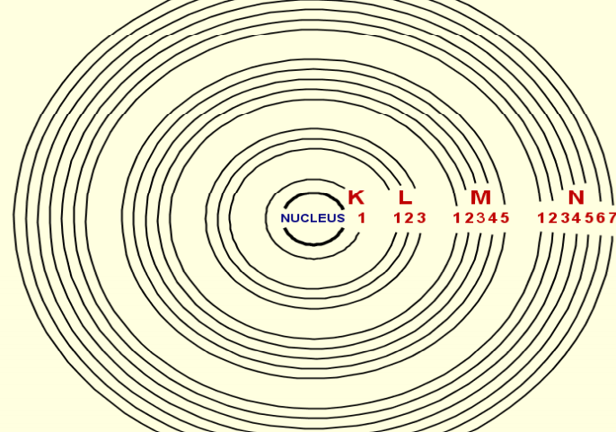
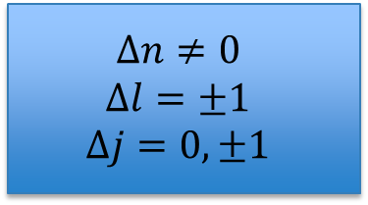
rappel théorique
chaque couche électronique peut porter un nombre maximale d’électron
n= 2 => l = 0 =>J=1/2 Niveau L1
l = 1, =>J=1/2 Niveau L2
J=3/2 Niveau L3
Notes:
Dans un atome neutre, il y a donc autant d’électrons autour du noyaux.
Ces électrons peuvent occuper des niveaux d’énergie qui sont définis par 4 nombres (n, l, m et le Spin s) .
les transitions entres ces niveaux se fait à l’aide de ces règles de sélections

Slide 6





Ionisation
L'ionisation de la matière par des photons
Notes:
On passe maintenant à l’ionisation Si on bombarde un atome par un particule chargée (alpha , é , proton) ou bien un rayon X ou gamma. Un éléctron de la couche ionisée sera éjecté

Slide 7




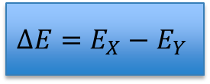


Fluorescence X
Pendant le processus de d'excitation, Les trous créés dans la couche internes 𝑌 sont immédiatement remplis par les électrons tombant des couches externes 𝑋, avec émission du photon de fluorescence dont l’énergie est égale à la différence d’énergie entre les deux couches.
$$L_{2}$$
Couche X
$$L_{1}$$
$$∆E=E_{X}−E_{Y}$$
Photon fluorescence
K
Couche Y
Notes:
la florescence X : cette apparence et de résultat de la transformation de l'excitation ; Comme en peut la voir sur la figure

Slide 8





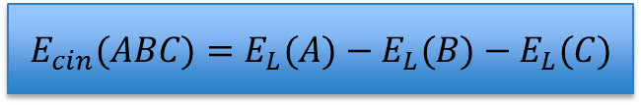

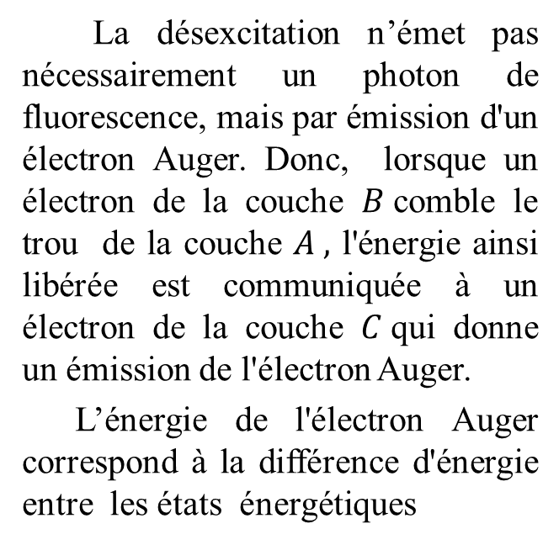
Effet Auger
Électron Auger
La désexcitation n’émet pas nécessairement un photon de fluorescence, mais par émission d'un électron Auger. Donc, lorsque un électron de la couche $B$comble le trou de la couche $A ,$ l'énergie ainsi libérée est communiquée à un électron de la couche $C$qui donne un émission de l'électron Auger.
L’énergie de l'électron Auger correspond à la différence d'énergie entre les états énergétiques
Couche C
$$M_{1}$$
$$E_{cin}(ABC)=E_{L}(A)−E_{L}(B)−E_{L}(C)$$
$$L_{3}$$
$$L_{2}$$
Couche B
$$L_{1}$$
K
Couche A

Slide 9



Coster-Kronig
Électron Auger
Il existe un cas particulier de transition Auger appelée transition de Coster-Kronig. Elle correspond au remplissage de la lacune initiale par un électron provenant de la même couche atomique.
Couche C
$$M_{1}$$
$$L_{3}$$
$$L_{2}$$
Couche B
$$L_{1}$$
K
Couche A
Notes:
Cas particulier de transition Auger la transition de Coster-Kronig

Slide 10
Le rendement de fluorescence
Le rendement de fluorescence est la probabilité pour qu'une lacune électronique soit comblée par une transition radiative.
Probabilité total

Slide 11





Sections efficaces
Les sections efficaces de production des raies principales sera calculée à partir des expressions suivantes:
où:
la section efficace d'ionisation.
les rendements de fluorescences du sous-couche Li.
les probabilités de transitions de Coster-Kronig.
le taux d'émission de rayons X.
Notes:
Le section efficace de production et d’ionisation sont liée toujours par des relations simples
nous donnons cette relation pour les trois raies principales alpha betta et gamma de la couche L

Slide 12
base de données du rendements de fluorescence de la couche L pour d’éléments 23≤ Z ≤ 96
Base de données
Notre base de données pour les rendements de fluorescence de la couche L se fonde sur différentes publications :
(Hohmuth et al., 1963), (Bailey et al., 1967), (Sara et al., 1980), (Singh et al., 1983),
(Ertugrul, 2002)……..
Quand il y des différentes mesures pour la même quantité , le calcul de la valeur moyenne pondérée est donné par les deux définition suivantes (Kahoul et al., 2012) ;(Hubbell et al., 1994)

Slide 13
La valeur moyenne pondéré et donne par :
Est la valeur expérimentale
Δ
représente l'incertitude de la valeur expérimentale.

Slide 14
nous présentons dans un tableau la base de données des rendements defluorescence moyens expérimentaux de la couche L ainsi que l'incertitude de cette valeur pour les éléments atomiques de Z= 23-96. la référence ou on a tiré la valeur, la valeur moyenne pondéré est aussi présenté dans le même tableau

Slide 15
Z |  | Références
23, V | 0.00235 ± 0.00025 | (Konstantinov et al., 1960) | 0.0024
42, Mo | 0.0316 ± 0.0016 0.0380 ± 0.003 0.035 ± 0.003 | (Singh et al., 1983) (Garg et al., 1992) (Ertugrul, 2002) | 0.0334
57, La | 0.092 ± 0.007 0.110 ± 0.015 0.118 ± 0.003 0.108 ± 0.008 0.110 ± 0.009 0.135 ± 0.009 0.106 ± 0.004 | (Hohmuth et al., 1963) (Nix et al., 1972) (Singh et al., 1990) (Mann et al., 1990) (Ertugrul, 1996) (Simsek et al., 1999) (Durak and Özdemir, 2000) | 0.1123
Notes:
dans ce tableau nous avons donné un exemple pour les éléments Vanadium, Molybdène et le lanthane

Slide 16
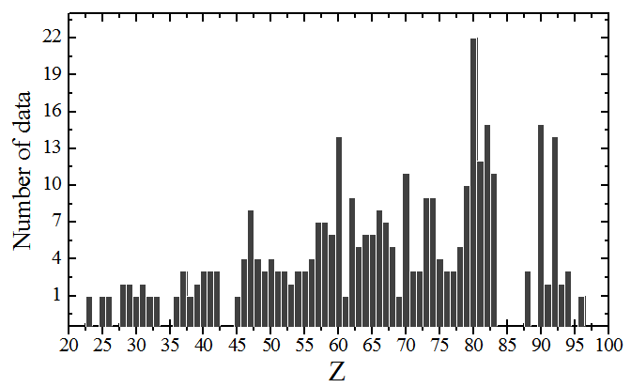
La majorité des éléments entre 23≤Z≤96 sont couvertes, Les données pour tout les éléments de nombre atomique (₂₄Cr, ₂₇Co, ₃₄Se , ₃₅Br, ₄₃Tc, ₄₄Ru , ₈₄Po , ₈₆Rn, ₈₇Fr , ₈₉Ac , ₉₅Am ) ne sont pas encore disponibles dus au fait qu'ils sont difficiles à manipuler et ne sont pas facilement disponibles.
Les cibles métalliques sont bien exploitée et comporte les plus grands nombres de données comme le ₆₀Nd, ₆₂Sm, ₇₀Yb , ₇₃Ta , ₇₄W, ₇₈Pt, ₈₀Hg, ₇₉Au , ₈₁Tl , ₈₂Pb , ₈₃Bi , ₉₀Th et ₉₂U.
⁸² Pb
₉₀Th
₆₀Nd
⁹²U
₆₂Sm
₇₃Ta
Z=24
Z=95
Z=27
34≤Z≤35
43≤Z≤44
Z=89
84≤Z≤87
Notes:
La figure montre un aperçu sur notre base de donnée c’est-à-dire le nombre des valeurs expérimentaux pour chaque élément

Slide 17
calcules empirique des rendements de
fluorescence de la couche L des éléments 23 ≤ Z ≥ 96
Z
Notes:
Nous expliquons les méthodes de calcules des rendements de
fluorescence w des éléments atomiques avec 23 ≤ Z ≥ 96.En utilisons des formules qui en été publiés auparavant dans des importants revues (kahoul et al.2012,2014) (Aylikci et al, 2015) ( Sahnoune et al., 2016).
Premièrement Nous avons tracé le rendement de fluorescence réduite en fonction de Z:
On observe que la variation du rendement du fluorescence réduite en fonction de Z est linéaire, pour ce la nous avons utilisé l’interpolation linéaire pour déduire le rendement de fluorescence empirique.

Slide 18
Pour obtenir tous les rendements de fluorescence empiriques moyens de la couche (L) des éléments atomiques 23≤Z≤96 on utilise la formule:
Avec :
et Z c’est le numéro atomique.

Slide 19
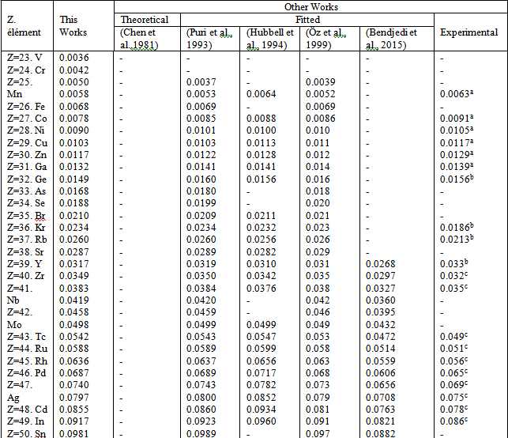
résultats
Notes:
Important: Le tableau a reformuler pas claire, essayer d’utilisé de diapos pour ce tableau !!!!!!!!!!!!!!!!!!!!!!!!!!

Slide 20
D’après la figure on peut remarqué que:
Nous avons un bon accord varie entre 0.05% et 7.66 % de nos résultats empirique et les valeurs théorique de Chen et al.
Figure III.2 : Nos valeurs empiriques des rendements de fluorescences comparer aux valeurs théoriques de Chen et al. (1981) en fonction du nombre atomique

Slide 21
Aussi, de la figure III-3, il est facile d’observer que nos valeurs empiriques du rendement de fluorescence de la couche L sont bien conforme aux celles interpolées de Puri et al. (1993), Hubbell et al. (1994), Öz et al. (1999), Bendjedi et al. (2015).
.
Figure III.3 : Nos valeurs empiriques des rendements de fluorescences comparer au résultats interpolées de Puri et al. (1993), Hubbell et al. (1994), Öz et al. (1999), Bendjedi et al. (2015) en fonction du nombre atomique

Slide 22
On à pour:
Puri et al (1993) :l’accord vari entre 82.5% à 99.87% avec un désaccord de 28.85% pour 29Cu.
Hubbal et al (1994): on remarque une petit divergence de 0.05% à 17.5% et on observe un désaccord compris entre 21.9% à 29.41% pour les éléments 26Fe à 30Zn.
Oz et al (1994):l’accord varie entre 82.36% à 99.93% avec un désaccord de 26.58% et 19.56% pour 28Ni 29Cu 30Zn;
Bendjedi et al (2015): l’accord est de 90.55% et 95.76% a l’exception du fer 26Fe.

Slide 23
.
Pour les valeurs expérimentales FIGURE III-4, la comparaison nous permet de dire que nos valeurs varient entre les résultats de McNeir et al. (1991), Duggan et al. (1985), Ertugrul (2002), Durak et Özdemir (2000), Singh et al. (1990), Apaydin et al. (2008),
.
.
Figure III.4 : Nos valeurs empiriques des rendements de fluorescences comparer aux valeurs expérimentales de McNeir et al. (1991), Duggan et al. (1985), Ertugrul (2002), Durak et Özdemir (2000), Singh et al. (1990), Apaydin et al. (2008) en fonction du nombre atomique

Slide 24
lors qu’une légère différence est observée (une déviation varie entre 0 et 15.83) à l’exception pour les valeurs de (McNeir et al .1991) un désaccord a été remarqué il est de l’ordre de 26% ; 33.82% ; 32 ,91% ;27.17% ; 22.85% pour les éléments ₂₆Fe ,₂₈Ni,₂₉Cu,₃₀Zn,₃₁Ga, respectivement

Slide 25
Conclusion général
Dans ce travail on a construit une nouvelle basse de donnée des rendements de fluorescence moyen de la couche L pour des éléments de numéros atomique 23≤Z ≤ 96.
La base de données utilisée dans ce travail se fonde sur les différentes compilations disponibles dans les publications scientifiques.
On a présenté aussi une méthode analytique pour le calcule empirique des rendements de fluorescence de la couches (L) pour la même gamme des éléments étudiés.
Nos résultats sont comparé aux résultats théoriques, expérimentaux et empiriques d’autres auteurs.
Finalement, On conclure que les résultats actuels peuvent être employés pour des applications analytique, et le détermination empirique sont nécessaires pour donner plus de perspicacités pour la connaissance des rendements de fluorescences de la couche (L)

Slide 26


Merci Pour votre Attention

